Slide 1



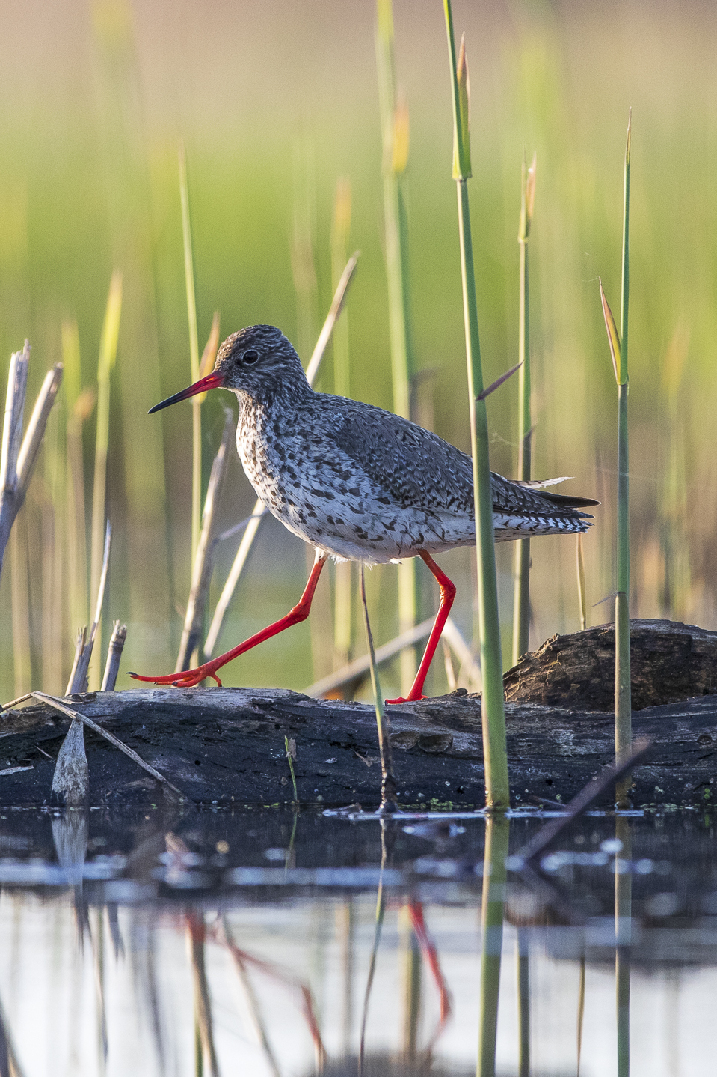
2014–2020 m. gamtos apsaugos priemonių įgyvendinimo pažangos vertinimas
Biologinės įvairovės ir kraštovaizdžio apsauga
2019 m. gegužės 29 d.
Baigiamasis vertinimo renginys

Slide 2
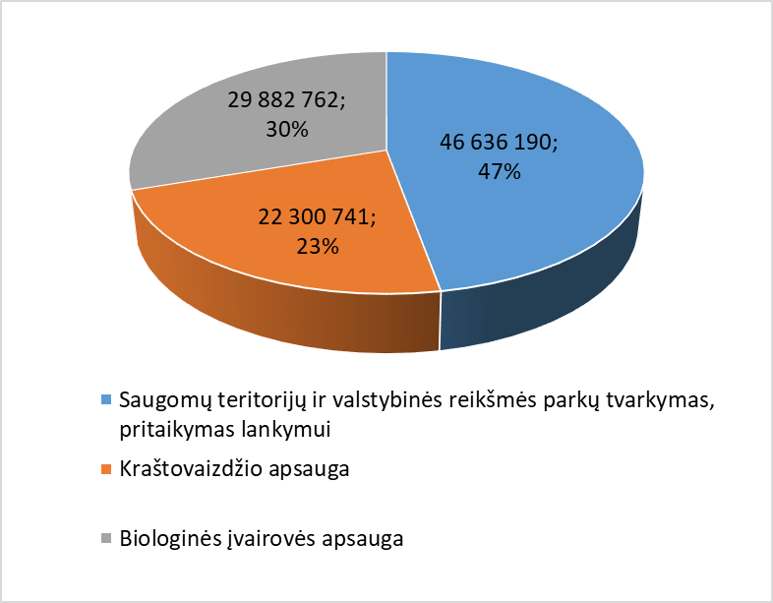
2014-2020 m. ES fondų investicijų veiksmų programa
Įgyvendinant kraštovaizdžio ir biologinės įvairovės išsaugojimo 2015-2020 metų veiksmų planą
Saugomų teritorijų ir valstybinės reikšmės parkų tvarkymas, pritaikymas lankymui
(05.4.1-APVA-V-016)
Biologinės įvairovės apsauga
(05.5.1-APVA-V-018)
Kraštovaizdžio apsauga
(05.5.1-APVA-R-019 )
Viso suplanuota 98,8 mln. Eurų

Slide 3
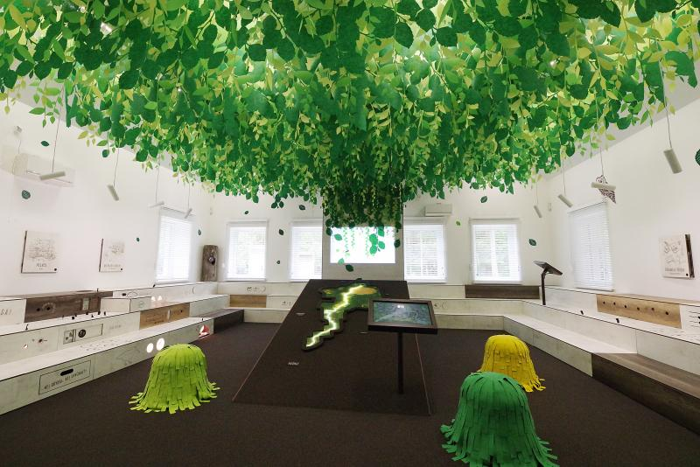
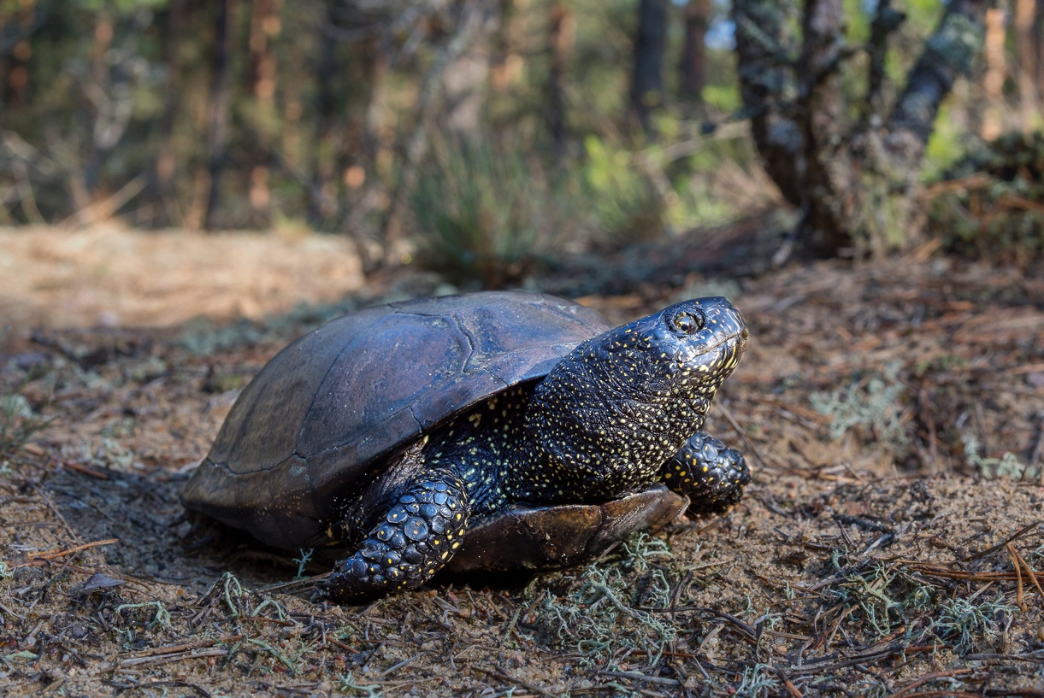
Investicijos veikloms turinčioms svarbią įtaką gamtosaugai ir kuriančioms pridėtinę vertę visuomenei
Gamtos paveldo teritorijų tvarkymas ir pritaikymas visuomenės lankymui – gamtos mokyklos, saugomų t-jų lankytojų centrai, apžvalgos bokštai ir pan.;
Gamtotvarka pažeistų buveinių atkūrimui ir geros būklės palaikymui;
Specifinių rūšių apsaugos priemonės (balinis vėžlys, kūmutė, stumbras);
Įvairių dokumentų rengimas būtinų tinkamai planuoti gamtosaugos priemonių įgyvendinimą;
Įranga būtina gamtosaugos funkcijų vykdymui.

Slide 4
Siektini rezultato rodikliai įgyvendinant priemonių projektus
Rodiklio pavadinimas | Mata-vimo vienetas | Pradinė reikšmė | Siekiama reikšmė 2023 m. | Pasiekta reikšmė 2018-12-31
Lietuvoje aptinkamų Europos Bendrijos svarbos buveinių tipų, kurių palanki apsaugos būklė, dalis“ | Procentai | 20 (2012 m.) | 40 | 19
Teritorijų, kuriose įgyvendintos kraštovaizdžio formavimo priemonės, plotas“ | hektarai | - | 320 | 84,6
Lankytojų skaičiaus padidėjimas lankytojų centruose“ | Proc. |  | 20 | 57,64
Priemonės “Biologinės įvairovės apsauga” rezultato rodikliai, tikėtina, nebus pasiekti.
Tai atspindi ES šalių tendencijas. Atkuriant ir palaikant gerą EB svarbos buveinių ir rūšių apsaugos būklę reikalingos didesnės pastangos.
Lietuvoje gamtosaugos priemonės parinktos tinkamai, tačiau norint pasiekti nustatytų tikslų - reikalingas didesnis jų įgyvendinimo mastas

Slide 5





Lietuvoje gamtosaugos priemonės parinktos tinkamai, tačiau norint pasiekti nustatytų tikslų - reikalingas didesnis jų įgyvendinimo mastas
Bioįvairovės apsaugai skiriamų lėšų pasiskirstymas tarp finansinių mechanizmų 2014-2020 m. laikotarpyje
(165,95 mln. €)
Biologinės įvairovės apsaugai reikalingų investicijų poreikis – 963,2 €
2021-2027 m. laikotarpiui
80% einamosios, 20% - vienkartinės ir/arba projekto išlaidos
Šaltinis: Natura 2000 prioritetinių veiksmų programa, 2019

Slide 6
Rekomendacijos investicijų planavimui ir paskirstymui
Bioįvairovės apsaugai skiriamų lėšų pasiskirstymas tarp finansinių mechanizmų 2014-2020 m. laikotarpyje (165,95 mln. €)
Veiksmų plane išskirti prioritetines sritis į kurias būtų orientuojama struktūrinė parama;
Stiprinti sinergiją su kitais finansiniais mechanizmais siekiant Veiksmų plane iškeltų tikslų:
  Stipresnis Aplinkosaugos interesų atstovavimas dialoge su Žemės ūkio ministerija kuruojančia Europos žemės ūkio fondo kaimo plėtrai investicijas;
  Veiksmų plano pagrindu išskiriamos prioritetinės temos didesniam nacionaliniam finansavimui gauti teikiant paraiškas LIFE+ programai;
Biologinės įvairovės apsaugai reikalingų investicijų poreikis – 963,2 €
Šaltinis: Natura 2000 prioritetinių veiksmų programa, 2019

Slide 7
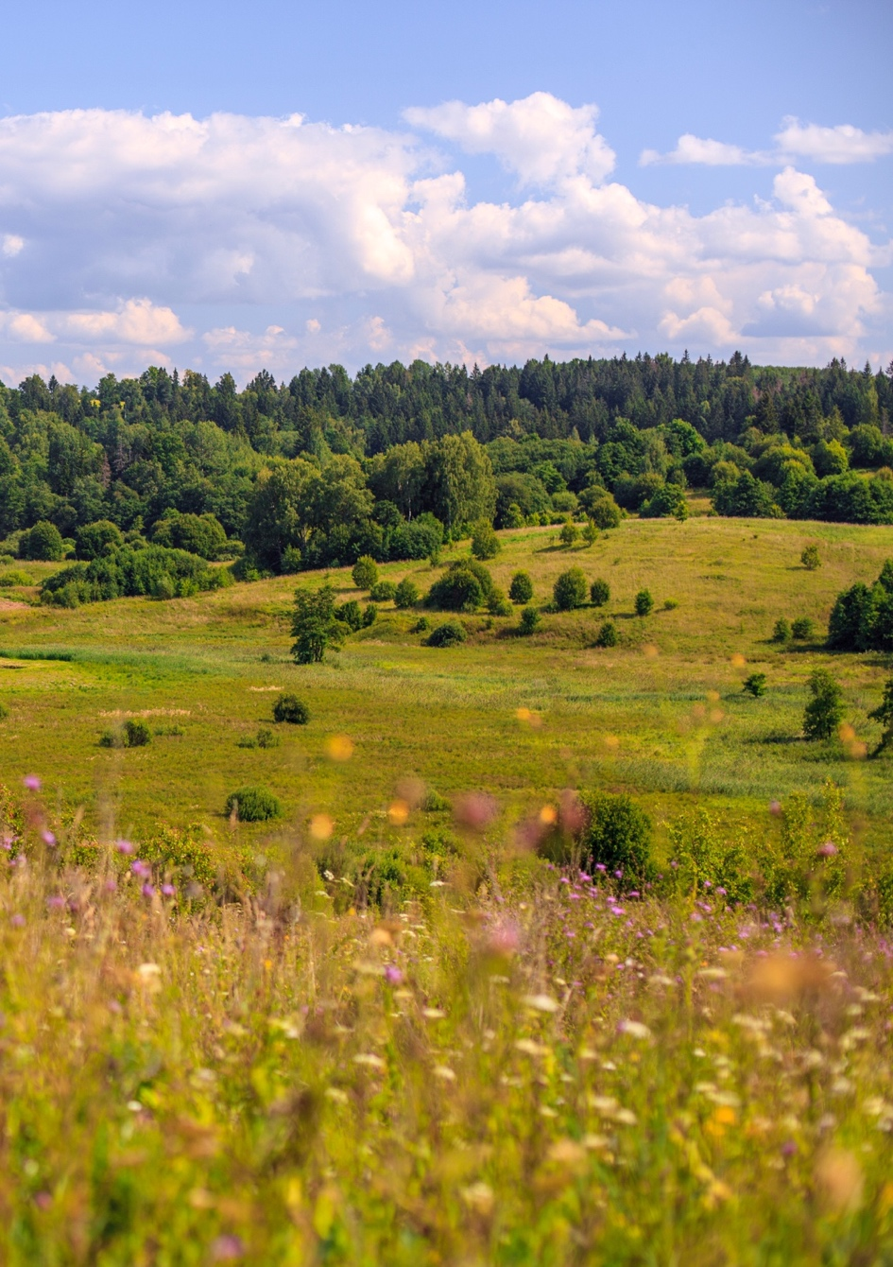
Veiksmų planas neapima ES bioįvairovės strategijos iki 2020 m. tikslo Nr. 3: “Siekti, kad žemės ūkio ir miškų sektorius aktyviau dalyvautų siekiant išsaugoti bioįvairovę”
Rekomenduojama ateinančio periodo veiksmų plane numatyti tikslus ir uždavinius susijusius su bioįvairovės ir kraštovaizdžio apsauga žemės, miškų ūkio, žuvininkystės sektoriuose
Daugiklio efektas orientuotas į kitų sektorių programas: veiksmų plano uždaviniai galėtų siekti stiprinti Kaimo plėtros programos, Žuvininkystės sektoriaus veiksmų programos saugant biologinę įvairovę ir kraštovaizdį, pvz. parengiant naujas priemones, stiprinant administravimo sistemą, ieškant sinergijos tarp bioįvairovės monitoringo ir programų poveikio stebėsenos rodiklių vertinimo;
Numatyti projektus sudarančius konkrečias prielaidas ilgalaikei eksositemų apsaugai, pvz. bioįvairovės požiūriu svarbių miško plotų išpirkimas iš privačių savininkų.

Slide 8
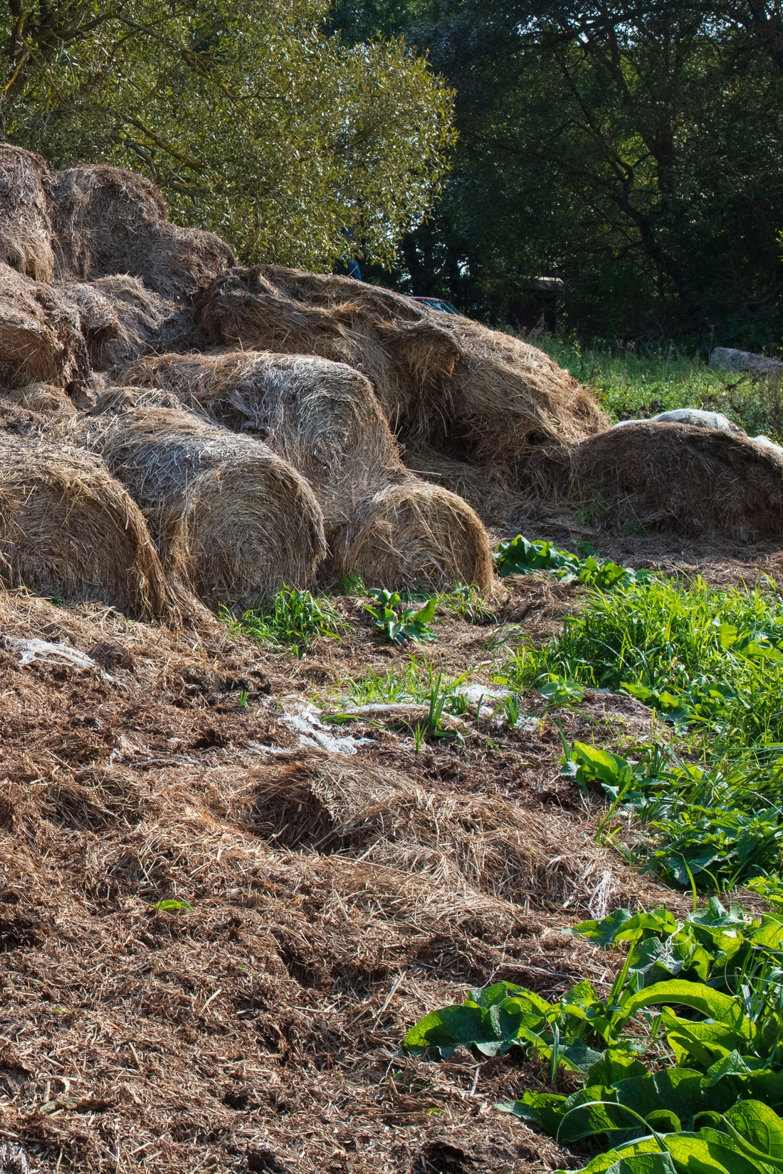
Gamtotvarkos priemonių tęstinumo užtikrinimo iššūkis
Tikslinga įsivertinti tvarkomų t-jų tinkamumą dalyvauti KPP programoje;
Esant poreikiui rekomenduojama tikslinti administracinę informaciją leidžiančią deklaruoti plotus;
Atsižvelgti į tvarkomų t-jų tęstinumo poreikį rengiant siūlymus agrarinės aplinkosaugos priemonėms ateinančiam KPP periodui;
Nušienautos/pašalintos biomasės panaudojimo problematikai spręsti, tikslinga imtis iniciatyvos sekančiomis kryptimis:
Skatinti ūkininkų dalyvavimą t-jos tvarkyme, kurie gali panaudoti surenkamą biomasę (pašaras, pakratai);
Ieškoti ekonomiškai tvarių biomasės perdirbimo galimybių, kurie būtų taikomi visoje sitemoje (pvz. komposto gamyba, biomasę deginančių katilinių skatinimas ir pan.).

Slide 9
Saugomų teritorijų pritaikymas lankymui
Dėka 2007-2013 m. ir 2014-2020 m. laikotarpių investicijų saugomose teritorijose “sunkioji” infrastruktūra pritaikant teritorijas lankymui iš esmės bus suformuota;
Ateities rūpestis – išlaikyti sukurtą infrastruktūrą, vykdyti saugomų teritorijų rinkodarą skatinant aktyvų visuomenės lankymąsi ir balansuoti rekreacinę apkrovą vengiant neigiamo poveikio gamtos paveldo būklei;
Svarbiausios investicijų tęstinumo užtikrinimo ir poveikio stiprinimo prielaidos:
  Žinomumo palaikymas taikant rinkodaros priemones;
  Infrastruktūros palaikymas (reikalingų finansinių išteklių užtikrinimas);
  Sutvarkytų objektų įeiklinimas.
Iš esmės, šiomis kryptimis saugomų teritorijų sistemoje yra dirbama - veiklos įgyvendinamos tvarumo požiūriu tinkama linkme.
Keičiantis technologijoms ir vartojimo įpročiams, tikėtina jog susiformuos patrauklesnės formos (pvz. nuotoliniu būdu išmaniaisiais įrenginiais) teikti saugomų teritorijų lankytojų centrų informavimo ir konsultavimo paslaugas. Šiame kontekste rekomenduojama prisitaikyti plečiant sukurtos infrastruktūros daugiafunkciškumą.

Slide 10
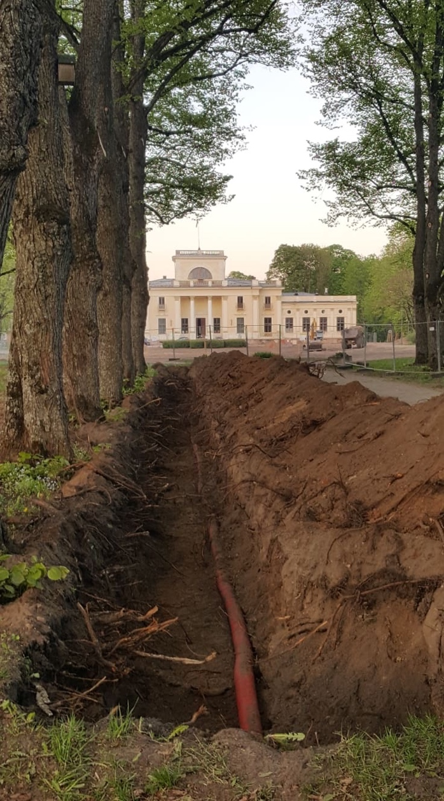
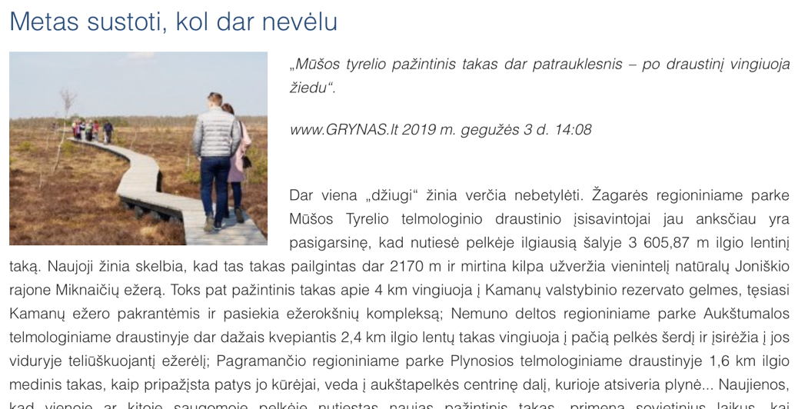
Rekomendacijos priemonių įgyvendinimo stebėsenai
Tikslinga tobulinti rezultato rodiklių surinkimo metodiką – renkant duomenis išskirti duomenis surinktus iš teritorijų, kuriose buvo taikytos su rodikliu susijusios investicinės priemonės.
Tikslinga vykdyti tematinius vertinimus, kuriuos atliekant būtų galima labiau gilintis į specifinę sritį projektų lygmenyje, rinkti papildomus duomenis iliustruojančius priemonės poveikį;

